Slide 1
第2章 软件测试管理
管理需要考虑的方面：
成本（工作量大小的计算）、人员、风险、文档（配置）、进度

Slide 2
本章内容
软件测试流程
软件测试制品
软件测试团队
软件测试管理工具Test Center
微软、谷歌是如何做测试的？

Slide 3
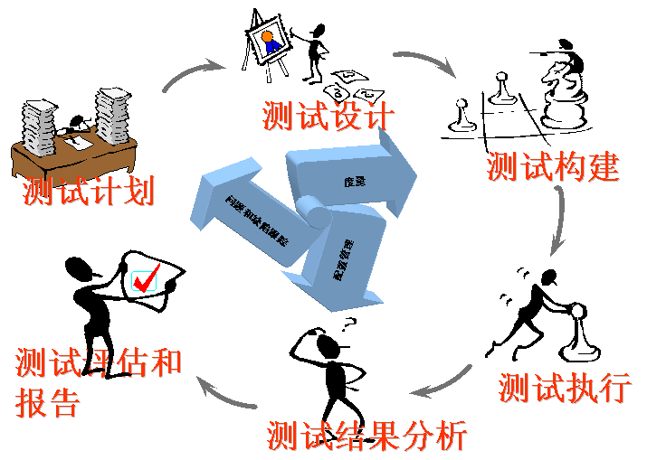
软件测试流程
What
Why
Where
When
How
设计测试用例（充分性）
构建真实的测试环境
通过/不通过/需要整改

Slide 4
RUP--Rational Unified Process
RUP是一个面向对象且基于网络的迭代式程序开发方法。RUP是用例驱动，以架构为中心，迭代和增量方法。
RUP的开发过程
初始阶段
细化阶段
构造阶段
交付阶段

Slide 5
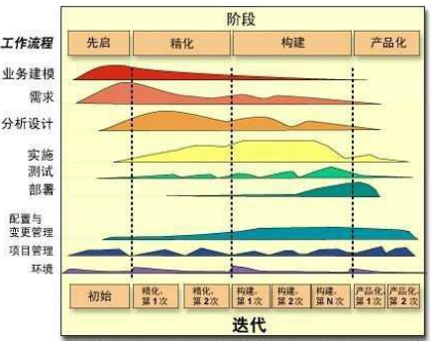
RUP的工作流程示意图
对应了每一个迭代
RUP提出了迭代的方法，意味着在整个项目中进行测试，从而尽可能早地发现缺陷，从根本上降低了修改缺陷的成本。

Slide 6
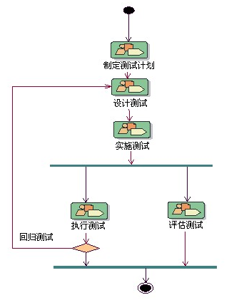
RUP软件测试流程

Slide 7
软件测试管理
1任务书 2测试计划 3测试规范 4问题报告 5 测试报告
启动 计划 执行、控制 收尾
组
建
测
试
组
制
定
测
试
计
划
测
试
设
计
开
发
测
试
执
行
测
试
结
果
处
理

Slide 8
软件测试管理的整体目标：
跟踪、监测团队在整个软件开发工作中计划、开发、执行并评估所有的测试活动。
软件测试管理有助于系统地、规范地管理各种测试资源和测试活动，以提高测试的效率和质量。

Slide 9
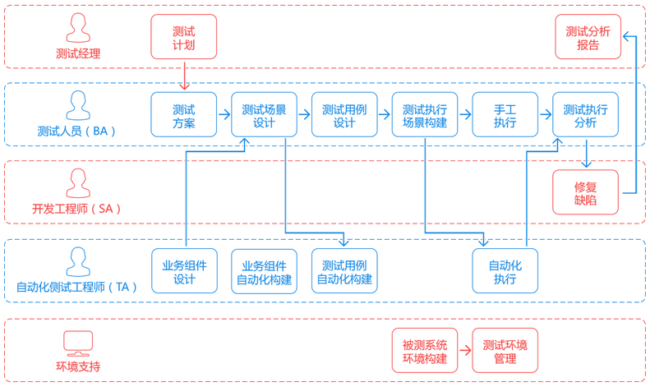
TestCenter测试流程图

Slide 10
软件测试管理内容
四类管理内容：
测试计划的管理
测试制品的管理
测试过程的管理
测试人员及组织的管理

Slide 11
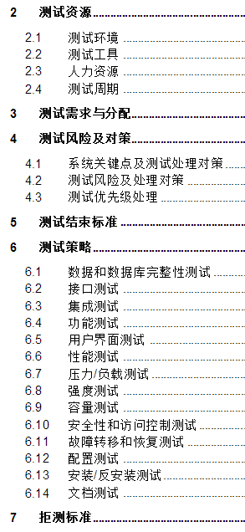
测试计划
测试计划通常写成文档，描述要进行的测试活动的范围、方法、资源和进度，确定测试项、被测特性、测试任务、谁执行任务、各种可能的风险。

Slide 12
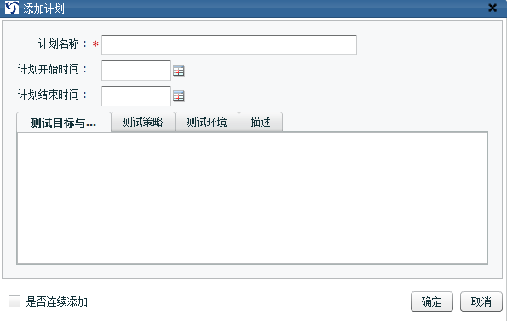
TestCenter中的 添加计划

Slide 13
软件测试制品
常见测试制品（Test Artifact）：
测试用例（Test Case）
测试脚本（Test Script）
测试套件（Test Suite）
测试计划（Test Plan）
测试评估总结（Test Evaluation Summary）

Slide 14
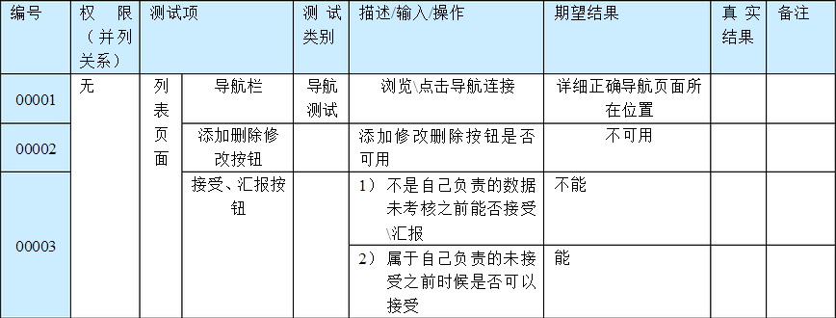
测试用例
测试用例是为特定目标开发的测试输入、执行条件和预期结果的集合，一般还规定测试的开始条件、测试过程的条件和结束条件。
测试用例示例：

Slide 15
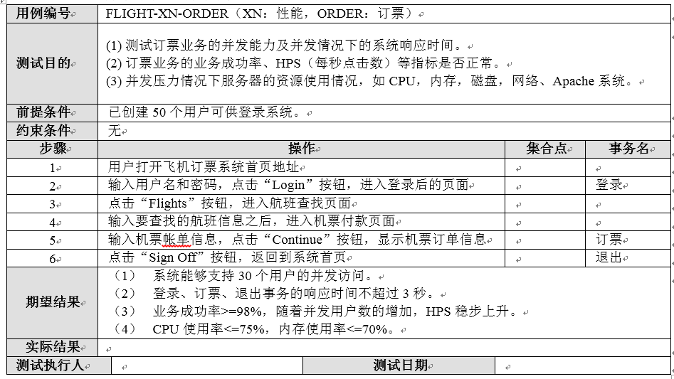
性能测试用例实例

Slide 16
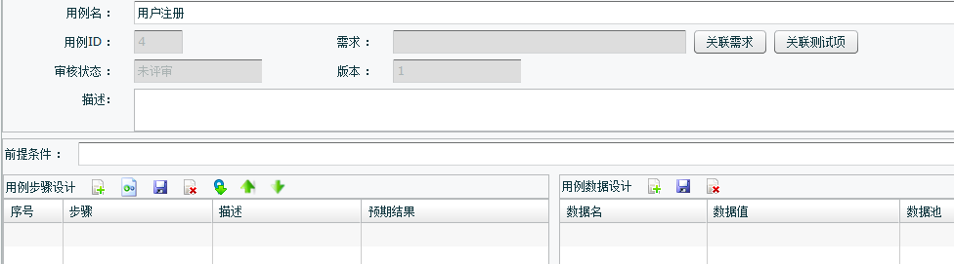
TestCenter中的 添加测试用例

Slide 17
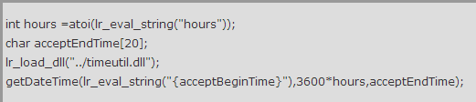
测试脚本
测试脚本是自动执行测试过程的计算机可读指令。
不同工具使用不同的测试脚本语言。
Robot 工具使用的脚本语言类 似于 VBScript 和 JavaScript；
LoadRunner 使用的脚本语言是类 C 和类 JavaScript 的
TestComplete 工具使用的脚本语言是类似 Delphi 的脚本语言。
测试脚本示例（LoadRunner）：

Slide 18
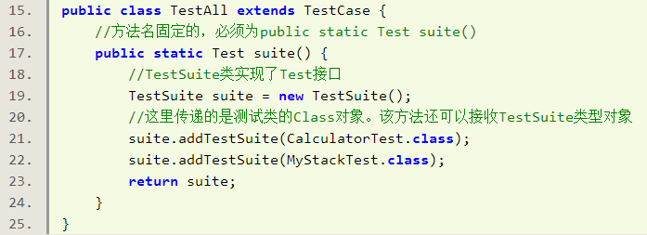
测试套件
测试套件是一组相关的测试，一个测试套件实现了一个或多个包含测试脚本和测试数据的测试思想或测试用例。
Junit的测试套件示例：

Slide 19
测试评估总结
测试评估总结用于整理并展示复审与评估的测试结果及测试的主要评测方法。
测试评估总结的主要内容包括：
测试结果摘要
基于需求的测试覆盖
基于代码的测试覆盖
缺陷分析
建议措施
......
测试用例过少，
本身测试就是无效的。

Slide 20

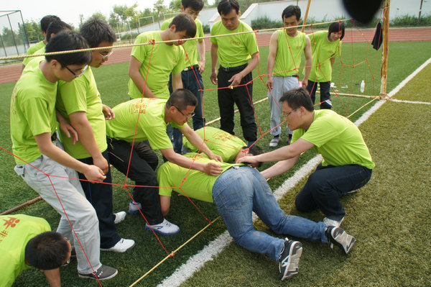
团队
定义一：由员工和管理层组成的一个共同体，该共同体合理利用每一个成员的知识和技能协同工作，解决问题，达到共同的目标。
定义二：由两个或者两个以上的相互作用、相互依赖的个体，为了特定目标而按照一定规则结合在一起的组织。

Slide 21

软件测试团队
被分配到某个软件测试项目中工作的一组人员，相互依赖、齐心协力的进行软件测试工作，以实现软件项目的测试目标。

Slide 22
软件测试团队的任务：
建立测试计划
设计测试用例
搭建测试环境
执行测试
报告测试结果
评估测试效果
...

Slide 23

测试团队组织模式
以开发经理为核心的组织模式
以项目经理为核心的组织模式
三足鼎立的组织模式

Slide 24
以开发经理为核心的组织模式
测试团队组织模式
开发经理
测试人员
开发人员
文档人员
管理人员
不够独立，听从开发经理的安排。
开发和测试人员竞争时间和资源。

Slide 25
以项目经理为核心的组织模式
测试团队组织模式
项目经理
测试组长
开发组长
文档人员
测试人员
测试人员
开发人员
开发人员
测试人员的地位更高
但项目组为依赖，资源竞争依旧
对测试人员成长不利

Slide 26
三足鼎立的组织模式
测试团队组织模式
项目经理
测试经理
开发经理
测试资源不在受其他部门限制
专门的职能部门，有利于员工的个人成长（归属感）
Notes:
测试团队具有独立的、权威的地位

Slide 27
团队结构
职能团队结构
敏捷团队结构
程序员
业务分
析人员
程序员
业务分析人员
测试人员
测试
人员

Slide 28
测试团队
有效的测试团队具有以下特征：
对软件项目的测试目标有清晰的理解
对每位测试工程师的角色和职责有明确的期望
以目标为导向
高度的互助合作
高度的信任
测试目标：看项目对测试的要求
相对小的项目进行盲目而详细的测试没有必要。

Slide 29
测试团队
测试团队的基本职责
尽早地发现软件产品中的尽可能多的缺陷
督促和帮助开发人员尽快解决产品中的缺陷
协助项目管理人员制定合理的开发计划和项目测试计划
对缺陷进行跟踪、分析和总结
评估软件产品的当前质量状态
培养测试工程师的测试技能
告诉他原因、大概位置等分析材料
测试人员较早介入开发

Slide 30
测试团队角色
工作角色 | 具体职责
测试经理 | 管理监督测试项目，提供技术指导，获取适当的资源，制定基线，技术协调，负责项目的安全保密和质量管理
测试分析员 | 确定测试计划、测试内容、测试方法、测试数据生成方法、测试环境、测试工具，评价测试工作的有效性
测试设计员 | 设计测试用例，确定测试用例的优先级，建立测试环境
测试程序员 | 编写测试辅助软件
测试员 | 执行测试、记录测试结果
测试系统管理员 | 对测试环境和资产进行管理和维护
配置管理员 | 设置、管理和维护测试配置管理数据库
适当->优质，必须的职责
要有一些规范的方法作指导

Slide 31
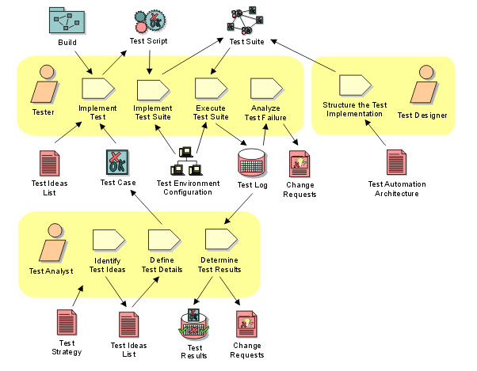
RUP测试团队

Slide 32

软件测试经理 招聘职责要求
岗位职责：
负责支付平台和后端业务的测试管理工作
带领项目测试团队，实施全流程测试，与产品大团队配合，帮助提高软件质量，改善用户体验
全面负责团队业务、技术能力的提高，指导并帮助工程师发展和成长，促进团队建设，建立完整的梯队
识别和发现项目运作中的不足，制定计划并推进实施加以改进，提高团队效率
与项目相关人员就项目进度和问题进行沟通

Slide 33

软件测试经理 招聘职责要求
工作职责：
参与互联网软件产品测试的全流程，包括参与需求分析、设计评审，制定测试计划，设计和执行测试用例，进行缺陷跟踪和软件质量分析等
带领其他测试工程师执行项目测试，包括：制定测试计划，分配测试资源，构建测试环境，执行集成测试，回归测试等
按照产品架构和业务要求，制定和推进测试策略，测试计划和测试方法
参与产品需求和架构设计评审，保证产品的可测试性
通过测试相关流程、策略、方法和工具等创新，努力提升测试的质量和效率
解决测试过程中复杂技术问题
负责测试团队的测试方法和技术培训，领导团队测试技术的发展

Slide 34

软件测试经理 招聘职责要求
岗位职责：
软件测试流程、体系的梳理和建立；
制定、编写软件测试方案与计划；
根据产品测试需求完成测试环境的设计与配置工作；
负责软件产品的集成测试与系统测试，按时完成软件测试工作任务；
编写测试文档，测试报告，提交测试结果并进行分析确认、缺陷跟踪；
改进软件测试流程、工具、和质量；
参与测试结果评审；
测试团队的人员管理工作。

Slide 35
软件测试工程师 招聘职责要求
岗位职责:
根据项目计划制定项目测试用例并实施，保证项目质量和进度
根据项目设计与实现有关自动化测试的代码与用例
根据项目特点，开发合适测试工具或自动化解决方案，提高测试效率
参与程序架构和代码的评审工作，并提出改进意见
设计与执行测试用例，跟踪定位产品软件中的缺陷或问题
与项目相关人员就项目进度和问题进行沟通

Slide 36
软件测试工程师 招聘职责要求
岗位描述：
编写产品的测试计划和测试用例。
执行功能测试和性能测试。
编写相关的测试报告。
岗位要求：
熟悉软件的开发流程。
精通软件测试的各个环节。
能良好地在用户和开发工程师之间进行沟通。
能担当部分文档编写工作和客服支持。

Slide 37
软件测试工程师 招聘职责要求
岗位职责：
完成公司项目、产品的所有相关测试工作；
根据产品需求和设计文档，制定测试计划，并分析测试需求、设计测试流程；
根据产品测试需求完成测试环境的设计与配置工作；
执行具体测试任务并确认测试结果、缺陷跟踪，完成测试报告以及测试结果分析；
在测试各环节与开发、产品等部门沟通保证测试输入和输出的正确性和完备性；
完成产品缺陷验证和确认，对于难以重现的缺陷，需要完成可能性原因分析与验证；
定期提交产品缺陷统计分析报告并完成产品测试总结报告；
完成测试团队的管理考核及业务培训工作。

Slide 38
测试人员职业发展图
初级测试工程师
测试工程师
中/高级测试工程师
管理方面
技术专家
质量保证
技术支持
测试组长
行业测试专家
SQA
技术支持、咨询师或培训师，如给大公司提供自动化测试或培训、资源支持
测试经理
自动化测试专家
质量经理
项目经理
白盒测试
测试分析师\测试数据挖掘人员
UE研究专家

Slide 39
软件测试流程

Slide 40
软件测试管理工具
Quality Center (TestDirector)
基于Web的测试管理工具，可以组织和管理应用程序测试流程的所有阶段，包括指定测试需求、计划测试、执行测试和跟踪缺陷。
TestLink
测试需求管理、测试用例管理、测试用例对测试需求的覆盖管理、测试计划的制定、测试用例的执行、大量测试数据的度量和统计功能。
TestCenter

Slide 41
TestCenter测试流程图

Slide 42

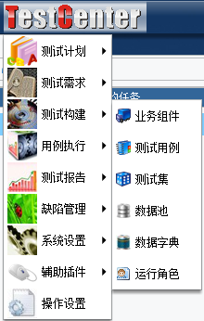
TestCenter

Slide 43
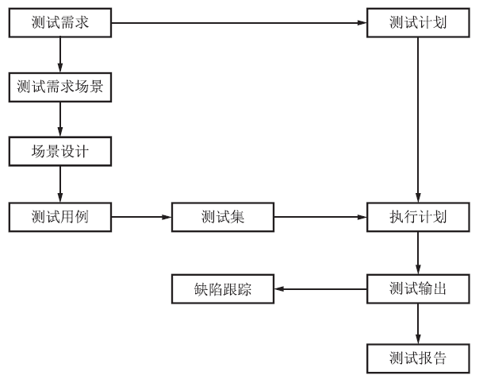
TestCenter测试流程

Slide 44


微软的测试
很多人都认为微软是一家软件开发公司，而事实上，我们是一家软件测试公司

Slide 45
微软的一些测试特点
微软的软件测试80%－90%都是自动化的。
每个产品的测试都包含了基本的测试，在测试用例上，几乎永远是越多越全面越好。
测试Windows XP操作系统某项目时，仅对几个DLL文件的测试就写了两千多个测试用例
微软的测试工具基本上都是自己开发的

Slide 46
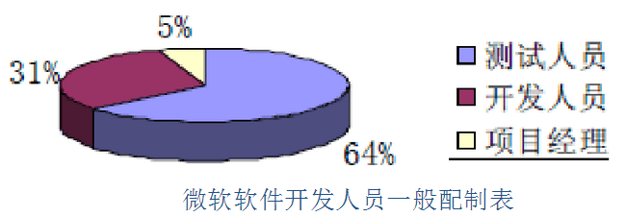
在进行产品开发时，主要是由三类人员(项目经理、开发人员及测试人员)组成产品开发团队来进行的。
在微软内部，软件测试人员与软件开发人员的比率一般为1.5-2.5 左右，微软软件开发的实践过程已经证明了这种人员结构的合理性。

Slide 47
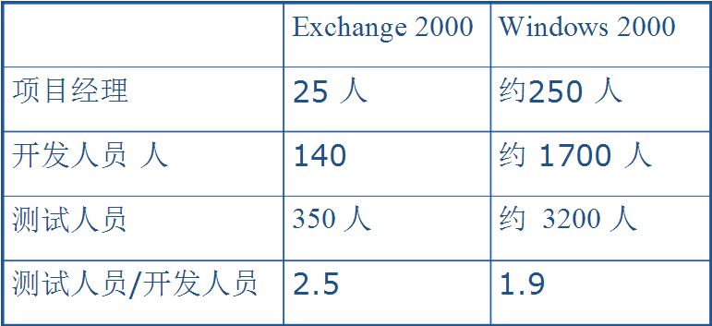
项目组成人员案例

Slide 48
微软的测试人员
微软的软件测试人员分为两类：
测试工具软件开发工程师（SDE/T）
软件测试工程师（STE）

Slide 49
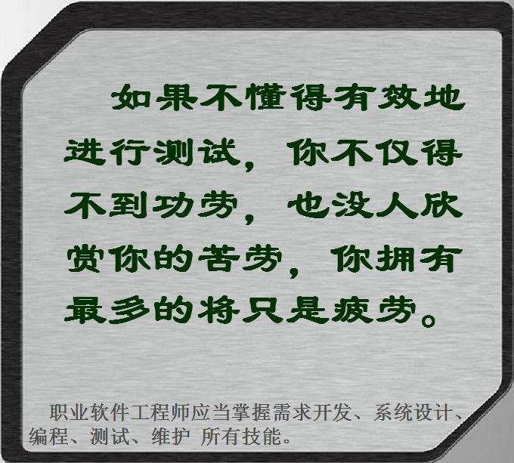

Slide 50

谷歌没有真正的测试部门
测试依托在各个产品领域部门里，称之为“工程生产力”（Engineering Productivity）。
工程生产力部门拥有数量不等的水平或者垂直的工程学科，测试是其中的大头。

Slide 51
在谷歌，是产品部门团队对产品质量负责，而不是测试人员。
每个产品部门的开发人员都需要做测试工作，测试人员的任务是为产品部门团队搭建自动化测试基础设施和流程，测试人员让开发可以自给自足地、独立地做完成测试工作。

Slide 52
软件开发工程师（SWE，Software Engineer）
软件开发工程师对功能开发和质量负有全责
软件测试开发工程师（SET or Software Engineer in Test），和软件开发工程师一样是开发工程师，主要负责软件的可测试性。
提供测试支持
软件测试工程师（Test Engineer），和软件测试开发工程师恰恰相反，他得主要工作是做测试而不是开发。
最终用户级别的测试

Slide 53
有的人喜欢创造世界，他们做了程序员
有的人喜欢拯救世界，他们做了测试员

